Slide 1
Alertas en una red de datos basada en NETCONF/YANG
Grupo 4

Slide 2
¿QUÉ ES NETCONF?
Protocolo codificado que proporciona al transporte para comunicar la petición formateada en YANG.
Permite obtener la configuración o de los datos de funcionamiento de un dispositivo de red desde un sistema centralizado, como una computadora portátil.
Para su habilitación:
CiscoXR6 (config)# netconf-yang agent ssh port 830
Comando útiles:
Para ver los clientes actualmente conectados:
CiscoXR6 (config)# do show netconf-yang clients
Para ver las estadísticas de las peticiones realizadas al router:
CiscoXR6 (config)# do show netconf-yang statistic

Slide 3
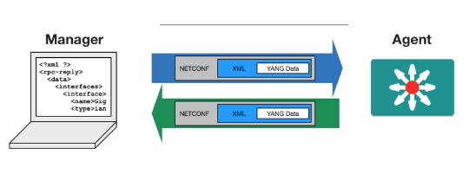
Servicios
Entre los servicios que proporciona tenemos transacciones como:
Rollback de configuración cuando parte de esta configuración falla.
Mecanismo simple basado en llamadas de procedimiento remoto (RPF) para facilitar la comunicación entre un cliente (script, api centralizada y un servidor (router de Cisco).
Usa el Secure Shell (SSH) como la capa de transporte
Entre las operaciones que permite ejecutar tenemos:
- Get-config, para obtener la configuración actual del router
- Set-config, que permite cambiar o añadir uno de los parámetros de router.

Slide 4
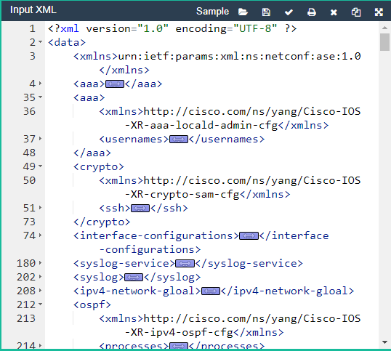
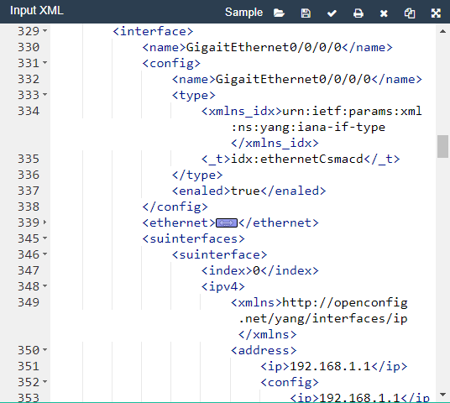
YANG
Es un lenguaje basado los estándares del modelado de datos usado para crear los pedidos de la configuración del dispositivo o las peticiones los datos operativos del comando show.
Tiene un formato estructurado basado en estructuras XML para que sea legible.
Permite al cliente crear las peticiones de la configuración y de los datos de funcionamiento.

Slide 5
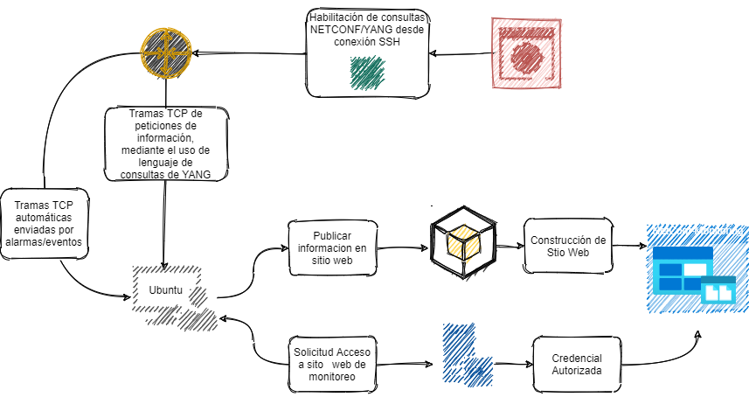
Diagrama de Proyecto

Slide 6




PythonClient
Python
Es una aplicación desarrollada en lenguaje Python por un miembros de la comunidad de Cisco y permite establecer una conexión SSH/NETCONF con el router Agente.
Además cuenta con instrucciones contenidas en funciones para ejecutar comandos como, get-config, set-config, etc que facilita la generación de consultas YANG
Guía > https://netconf-client.readthedocs.io/en/latest/quickstart.html
GitHub > https://github.com/darylturner/node-netconf

Slide 7
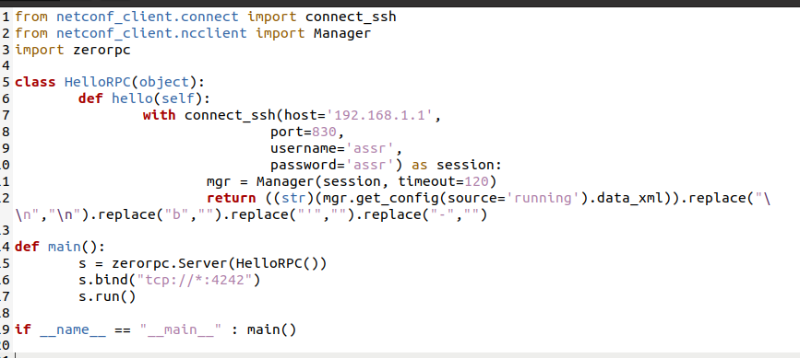
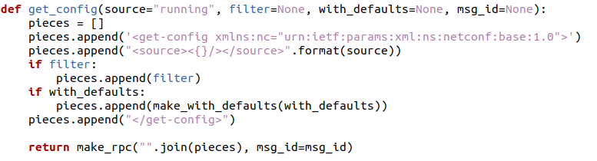
Código Python – Enlace Hello con NETCONF
Es necesario instalar la librería “paramiko”
$ pip install paramiko

